Slide 1
进展报告
汇报人：赵嘉铖、蔡文俊
2022-5-6

Slide 2
目录
01
概述
02
想法可行性实践
03
评估

Slide 3
01
概述

Slide 4

本周工作概述
尝试将TLA+中的变量转化为布尔值
我们尝试将TLA+脚本中的变量转换成布尔值，并交给DistAI进行初步的验证。

Slide 5
02
想法可行性实践

Slide 6
基于VARIABLES转化的想法
将生成的归纳不变式转化成TLA+语法
采样优化方案
转化
采样
生成
转化
验证
将state中的variables直接转化成布尔值形式的一组值，形成csv文件
采用Apalache验证归纳不变式
采用DistAI的C++部分算法来生成不变式

Slide 7
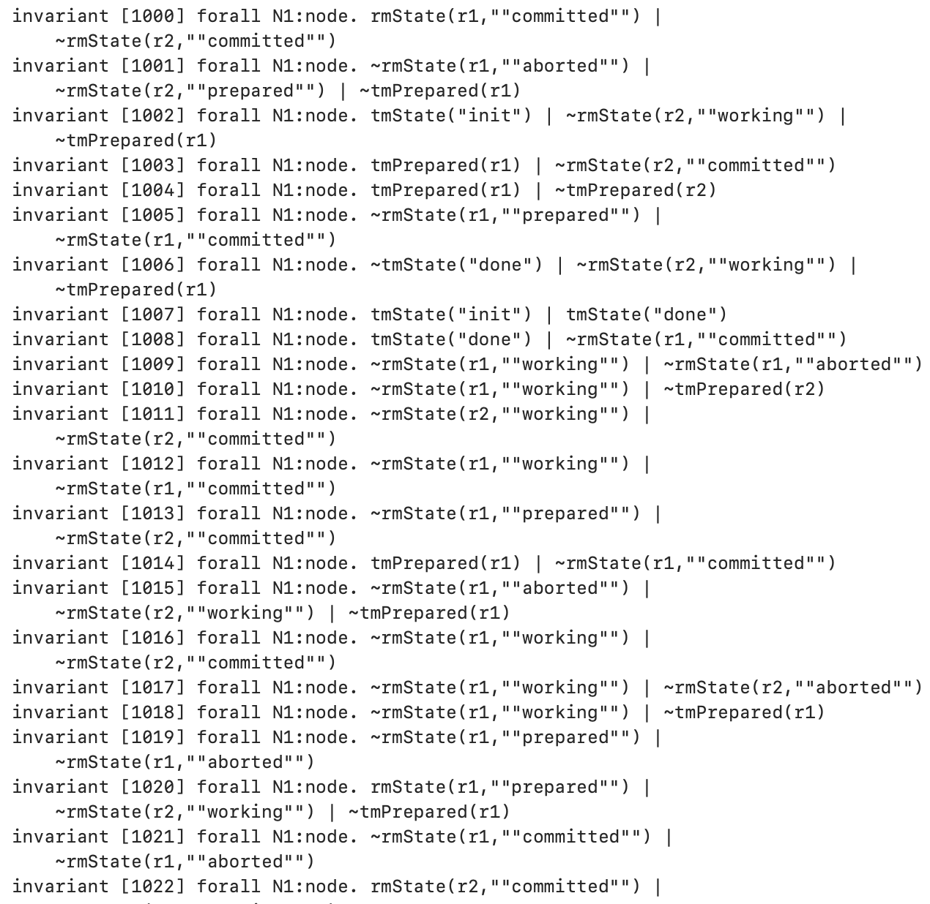
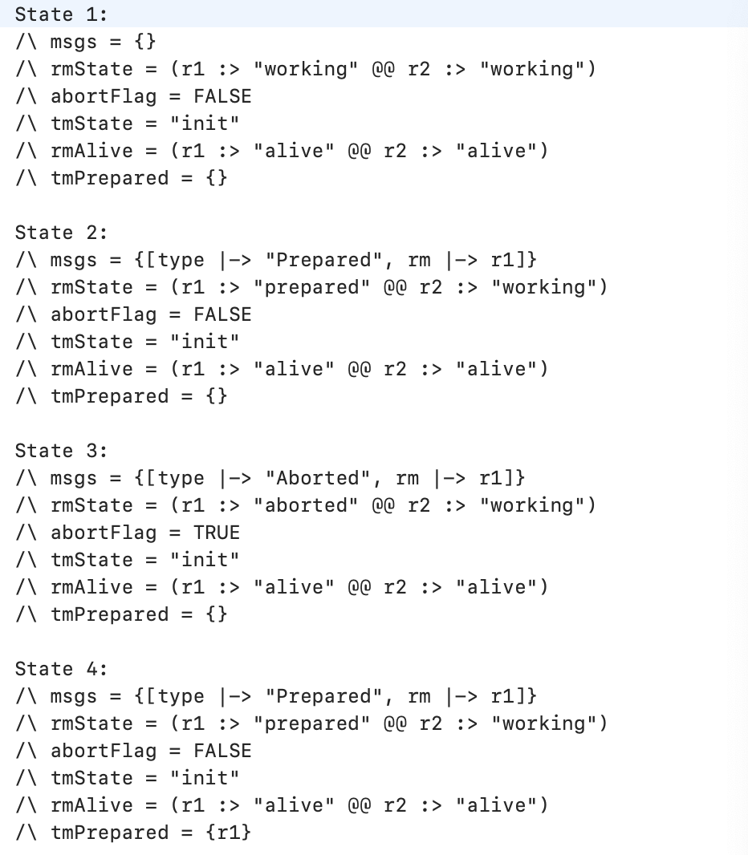
简单实践
rmState(r1,"working") | rmState(r1,"prepared") | rmState(r1,"committed") | rmState(r1,"aborted") | tmState("init") | tmState("done") | rmState(r2,"working") | rmState(r2,"prepared") | rmState(r2,"committed") | rmState(r2,"aborted") | tmPrepared(r1) | tmPrepared(r2)

Slide 8

可能的提升
用户标注需要进行处理的变量
一些变量可能只作缓存用，不需要进行更深入的处理。用户可以标注需要进行上述处理的变量。
用户添加自定义变量
用户可以根据自身需要，在注解中添加一些自定义的变量，进行上述流程的处理。

Slide 9
可能的问题
状态空间太大
一些变量可能只作缓存用，不需要进行更深入的处理。用户可以标注需要进行上述处理的变量。
如何将变量翻译回TLA+语句
用户可以根据自身需要，在注解中添加一些自定义的变量，进行上述流程的处理。

Slide 10
谢谢聆听
Thank you for listening

